Slide 1

LES FOURMIS
Intelligence Collective

Slide 2
Les Fourmis
Pendant très longtemps, on a considéré les sociétés de fourmis comme une sorte de modèle réduit des sociétés humaines.
On pensait que la complexité des comportements collectifs de ces sociétés trouvait son origine dans les capacités des individus à centraliser et traiter l’information,

Slide 3
Les Fourmis
On imaginait en particulier que la reine jouait un rôle décisif dans l’organisation des colonies en centralisant l’ensemble des informations,
Puis en dirigeant les activités des ouvrières.
Jusqu’aux années 80
Organisation hiérarchique et très centralisée.

Slide 4
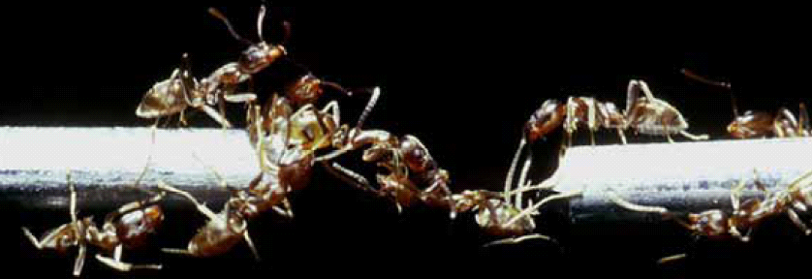
Les Fourmis
Aujourd'hui
Nous savons aujourd’hui que les fourmis ne possèdent aucune représentation, ou connaissance explicite des structures qu’elle produisent.

Slide 5
Les Fourmis
Elles n’utilisent en particulier aucun plan prédéfini pour construire leurs nids.
En effet,
  Leur cerveau, qui comprend environ cent mille neurones, n’est pas suffisamment puissant pour permettre à un seul individu d’intégrer l’ensemble des informations sur l’état de la colonie à un instant donné et assurer ensuite la répartition des tâches et la bonne marche de la société.

Slide 6
Les Fourmis
Pas de chef d’orchestre chez les fourmis:
L’image que nous avons actuellement de ces sociétés est celle de systèmes dans lesquels chaque fourmi n’a généralement accès qu’à une information très limitée sur ce qui se passe dans son environnement.

Slide 7
Les Fourmis
A aucun moment une fourmi n’a connaissance dans sa globalité des structures qu’elle est en train de réaliser avec ses congénères.
Par ailleurs, chaque fourmi suit un ensemble de règles de comportement relativement simples et peu nombreuses.
Chaque fourmi ne réalise au mieux qu’une petite vingtaine de comportments différents.

Slide 8
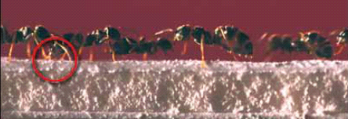
Les Fourmis
Enfin, le fonctionnement de ces sociétés repose en grande partie sur des réseaux complexes d’interactions qui vont permettre aux fourmis d’échanger de l’information et de coordonner leurs activités.

Slide 9
Les Fourmis
Les comportements collectifs qu’on observe à l’échelle d’une colonie:
Résultent donc de règles de comportement simples et d’interactions locales entre individus.

Slide 10
Les Fourmis
MALGRE CELA
Tout semble se passer comme si chaque colonie se comportait comme un seul et même super-organisme et qu’il existait virtuellement au sein de ces sociétés une force mystérieuse capable de coordonner les activités de plusieurs milliers d’individus.

Slide 11
Les Fourmis
Principales caractéristiques des fourmis:
Leur capacité à résoudre collectivement tout un ensemble de problèmes, souvent assez complexes, auxquels elles se trouvent confrontées quotidiennement.

Slide 12
Les Fourmis
Problèmes de nature très variée :
  Recherche et sélection de sources de nourriture,
  Construction et agrandissement du nid,
  Partage des tâches et organisation du travail,

Slide 13
Les Fourmis
Le travail à diviser
    Auto-suffisance
    Nourrir la reine
    Nourrir les larves
    S'occuper des œufs
    Assister aux éclosions
    Fourrager (recherche et collecte de nourriture)
    Tracer des pistes phéromonales
    Chasser des proies
    Attaquer des colonies ennemies
    Défendre la colonie
    Patrouiller, garder l'entrée du nid
    Consolider les murs du nid

Slide 14
Les Fourmis: Caractéristiques
Division des tâches
Les fourmis, ainsi que les abeilles, les termites ou les guêpes, ont la faculté de répartir dynamiquement les tâches en fonction des besoins de la colonie et ce, de manière totalement distribuée, sans aucun contrôle central.

Slide 15
Les Fourmis Caractéristiques
Chez les fourmis, le signe le plus ostensible d'une répartition effective des tâches au sein de la colonie est l'existence de castes, qui peuvent être de deux types :
  Morphologiques
  Comportementales.

Slide 16
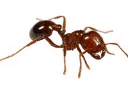
Les Fourmis Caractéristiques
Castes morphologiques
  Les ouvrières sont relativement petites et peuvent accéder à toutes les galeries du nid. Elles s'occupent entre autres de sa construction, de son nettoyage, ainsi que du soin des larves.

Slide 17
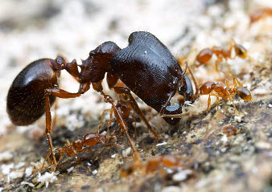
Les Fourmis Caractéristiques
Castes morphologiques
  Les soldates sont plus robustes et plus grandes, possédant en général d'imposantes mandibules, et sont affectées à la surveillance du nid.

Slide 18
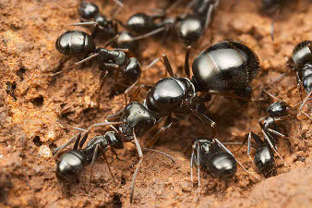
Les Fourmis
Castes morphologiques
  La reine est généralement la plus grosse fourmi de la colonie et est destinée exclusivement à la ponte.

Slide 19
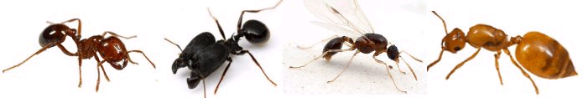
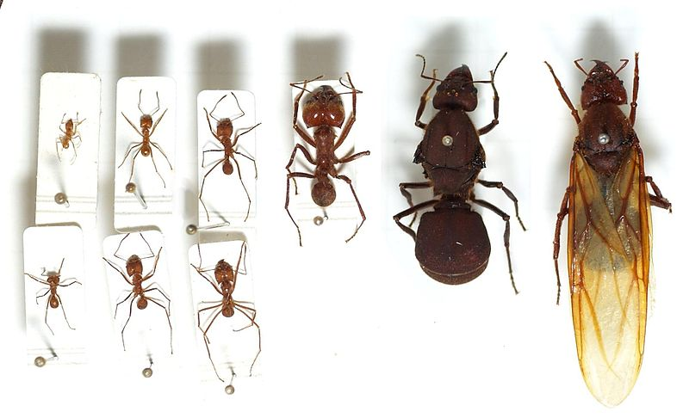
Les Fourmis: Comparaison des morphologies des fourmis

Slide 20
Les Fourmis Caractéristiques
Castes comportementales
  Il existe de très nombreux comportements au sein d'une colonie de fourmis, et bien que la caste morphologique ait une forte incidence sur le comportement, on considère qu'il existe également des castes comportementales :

Slide 21
Les Fourmis Caractéristiques
Castes comportementales
Un individu peut changer de caste comportementale au cours de sa vie, mais il devient aussi de plus en plus spécialisé au fil du temps.
  Individus jeunes rester dans la fourmilière (nourrir la reine, les larves, s'occuper des œufs, etc.)
  Individus plus âgés s'aventurent à l'extérieur pour recueillir de la nourriture, chasser ou garder l'entrée du nid.

Slide 22
Les Fourmis Caractéristiques
Castes comportementales
Dans la mesure du possible, ce sont les individus les plus adaptés qui adoptent une tâche donnée,
MAIS dans des cas extrêmes, même des individus de castes morphologiques inadaptées peuvent combler les besoins d'une tâche
Par exemple, les ouvrières peuvent se mettre à défendre le nid si un manque de soldates se fait sentir).

Slide 23
Les Fourmis Caractéristiques
Le chemin le plus court
  Les fourmis recherchent des sources de nourriture dans le voisinage du nid.
COMMENT?
  Dans une première phase, elles errent de manière plus ou moins aléatoire.
  Lorsqu'une fourmi découvre une source de nourriture, elle retourne au nid en déposant des phéromones le long du chemin parcouru.

Slide 24
Les Fourmis Caractéristiques
Retour au nid
Certaines espèces possèdent la faculté de revenir au nid très rapidement, grâce à un boussole interne basé sur la polarisation de la lumière solaire,
D'autres semblent plutôt s'orienter de mémoire.

Slide 25
Les Fourmis Caractéristiques
En chemin, la fourmi qui a découvert la source de nourriture recrute d'autres individus grâce aux phéromones déposées,
Un individu croisant une piste décidera de la suivre avec une certaine probabilité P1 .

Slide 26
Les Fourmis Caractéristiques
A leur tour, les individus recrutés déposent davantage de phéromones sur la piste suivie, ce qui la rendra encore plus attractive.
Ce renforcement positif amène la colonie à se concentrer peu à peu sur cette piste et à exploiter cette source.

Slide 27
Les Fourmis Caractéristiques
Chaque individu peut quitter la piste avec une certaine probabilité P2, favorisant alors l'exploration et la découverte d'autres sources de nourriture éventuellement plus favorables ou, de pistes plus courtes amenant à la même source.

Slide 28
Les Fourmis:
Le chemin le plus court
Un modèle expliquant ce comportement est le suivant :
une fourmi (appelée « éclaireuse ») parcourt plus ou moins au hasard l’environnement autour de la colonie ;
si celle-ci découvre une source de nourriture, elle rentre plus ou moins directement au nid, en laissant sur son chemin une piste de phéromones ;
ces phéromones étant attractives, les fourmis passant à proximité vont avoir tendance à suivre, de façon plus ou moins directe, cette piste ;

Slide 29
Les Fourmi: Le chemin le plus court
en revenant au nid, ces mêmes fourmis vont renforcer la piste ;
si deux pistes sont possibles pour atteindre la même source de nourriture, celle étant la plus courte sera, dans le même temps, parcourue par plus de fourmis que la longue piste ;
la piste courte sera donc de plus en plus renforcée, et donc de plus en plus attractive ;
la longue piste, elle, finira par disparaître, les phéromones étant volatiles ;
à terme, l’ensemble des fourmis a donc déterminé et « choisi » la piste la plus courte.

Slide 30
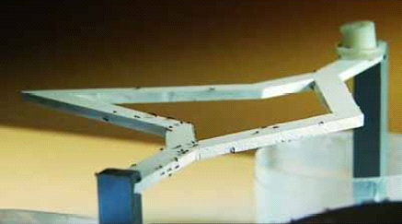
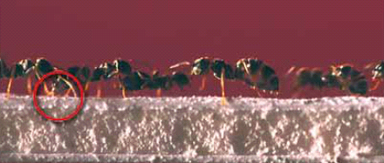
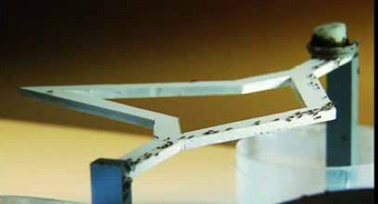

Slide 31
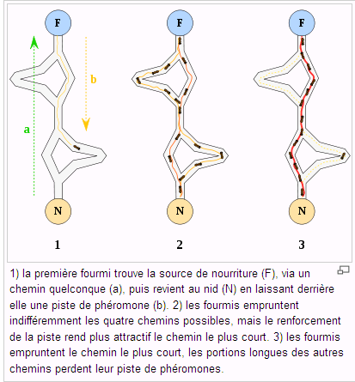

Slide 32
Le système Fourmi
Le mécanisme permettant de résoudre un problème trop complexe pour être abordé par des fourmis seules est un bon exemple de système auto-organisé.
Théoriquement, si la quantité de phéromone restait identique au cours du temps sur toutes les branches, aucune piste ne serait choisie.

Slide 33
Le système Fourmi
Or, du fait des rétroactions, une faible variation sur une branche va être amplifiée et permettre alors le choix d’une branche.
L'algorithme va permettre de passer d'un état instable où aucune branche n'est plus marquée qu'une autre, vers un état stable où l'itinéraire est formé des « meilleures » branches.

Slide 34
Le système Fourmi
Le premier algorithme de colonies de fourmis proposé est appelé le Ant system (système fourmi).
Il vise notamment à résoudre le problème du voyageur de commerce, où le but est de trouver le plus court chemin permettant de relier un ensemble de villes.

Slide 35
Le système Fourmi
L’algorithme général est relativement simple, et repose sur un ensemble de fourmis, chacune parcourant un trajet parmi ceux possibles.
À chaque étape, la fourmi choisit de passer d’une ville à une autre en fonction de quelques règles :

Slide 36
Le système Fourmi: Les règles
elle ne peut visiter qu’une fois chaque ville ;
plus une ville est loin, moins elle a de chance d’être choisie (c’est la « visibilité ») ;
plus l'intensité de la piste de phéromone disposée sur l’arête entre deux villes est grande, plus le trajet aura de chance d’être choisi ;
une fois son trajet terminé, la fourmi dépose, sur l’ensemble des arêtes parcourues, plus de phéromones si le trajet est court ;
les pistes de phéromones s’évaporent à chaque itération.

Slide 37
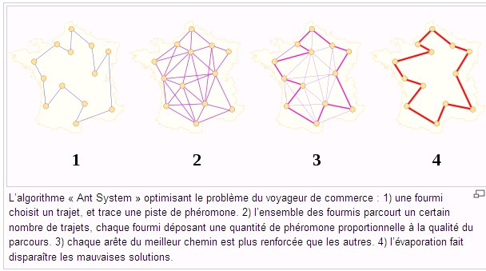

Slide 38
Le système Fourmi
Le cadre « ACO « Ant Colony Optimization »
Une partie des algorithmes (notamment ceux conçus par M. Dorigo et ses collègues) sont maintenant regroupés sous le terme de (ACO).
Ce cadre se limite cependant aux algorithmes construisant des solutions sous la forme de paramètres associés aux composants d'un graphe, à l'aide d'un modèle statistique déformé.

Slide 39
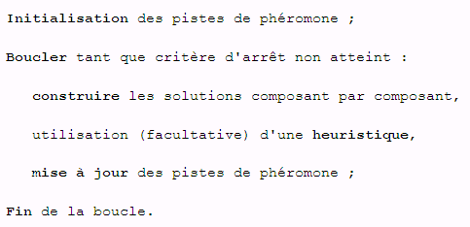
Le système Fourmi
Une méthode de type ACO suit l'algorithme suivant :

Slide 40
Le système Fourmi
Une variante efficace du Ant System est le Max-Min Ant System (MMAS
Seules les meilleures fourmis tracent des
pistes
Le dépôt de phéromones est limité par une borne supérieure (empêchant une piste d’être trop renforcée) et une borne inférieure (laissant la possibilité d’être explorée à n’importe quelle solution).
Cet algorithme atteint de meilleurs résultats que l’original, et évite notamment une convergence prématurée.

Slide 41
Le système Fourmi
Une définition difficile
Il n’est pas facile de donner une définition précise de ce qu’est ou ce que n’est pas un algorithme de colonies de fourmis, car la définition peut varier selon les auteurs et les usages.

Slide 42
Le système Fourmi
D’une façon très générale, les algorithmes de colonies de fourmis sont considérés comme des méta heuristiques à population, où chaque solution est représentée par une fourmi se déplaçant sur l’espace de recherche.
Les fourmis marquent les meilleures solutions, et tiennent compte des marquages précédents pour optimiser leur recherche.

Slide 43
Le système Fourmi Applications
Les variantes combinatoires peuvent avoir un avantage, par rapport aux autres métaheuristiques, dans le cas où le graphe étudié peut changer dynamiquement au cours de l’exécution : la colonie de fourmis s’adaptera de façon relativement flexible aux changements. Ceci semble être intéressant pour le routage réseau

Slide 44
Le système Fourmi Applications
Les algorithmes de colonies de fourmis ont été appliqués à un grand nombre de problèmes d’optimisation combinatoire:
Affectation quadratique
Replis de protéine
Routage de véhicules.
L’algorithme de base a été adapté aux problèmes dynamiques, en variables réelles, aux problèmes stochastiques, multi-objectifs ou aux implémentations parallèles, etc.

